Slide 1
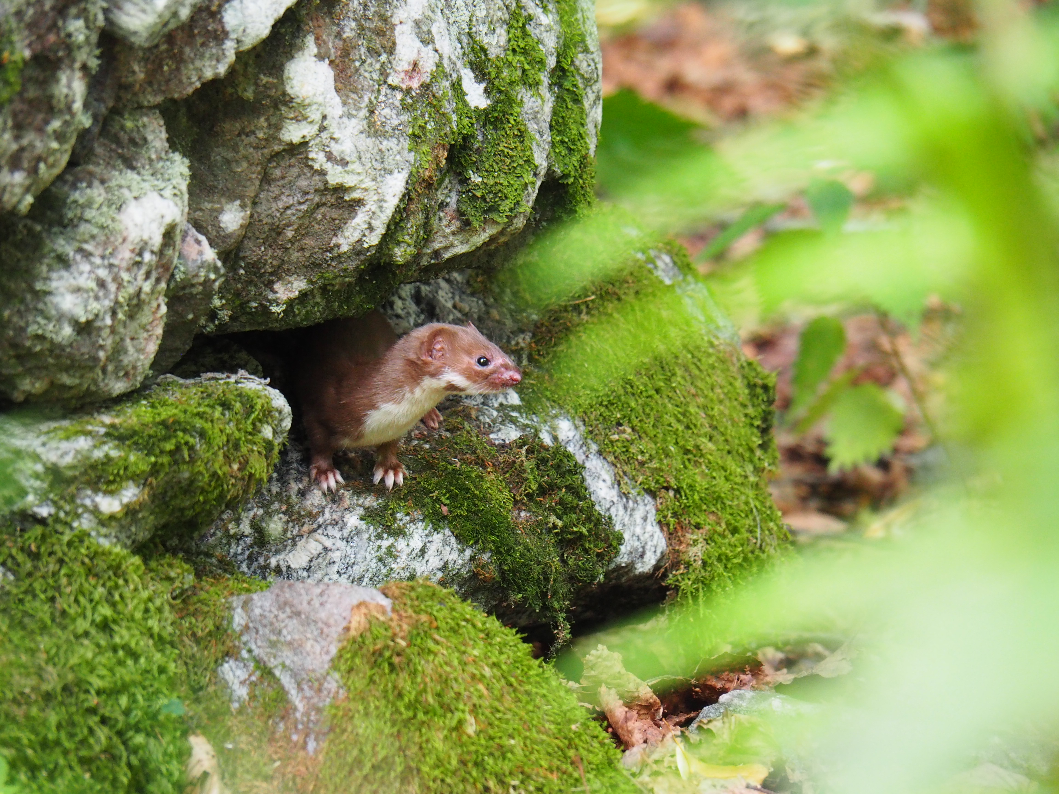
Jahresbericht 2025
Mitgliederversammlung WWF Solothurn, 9.5.2025, Restaurant Kreuz, Solothurn
© André Röthlisberger, Wilde Nachbarn

Slide 2
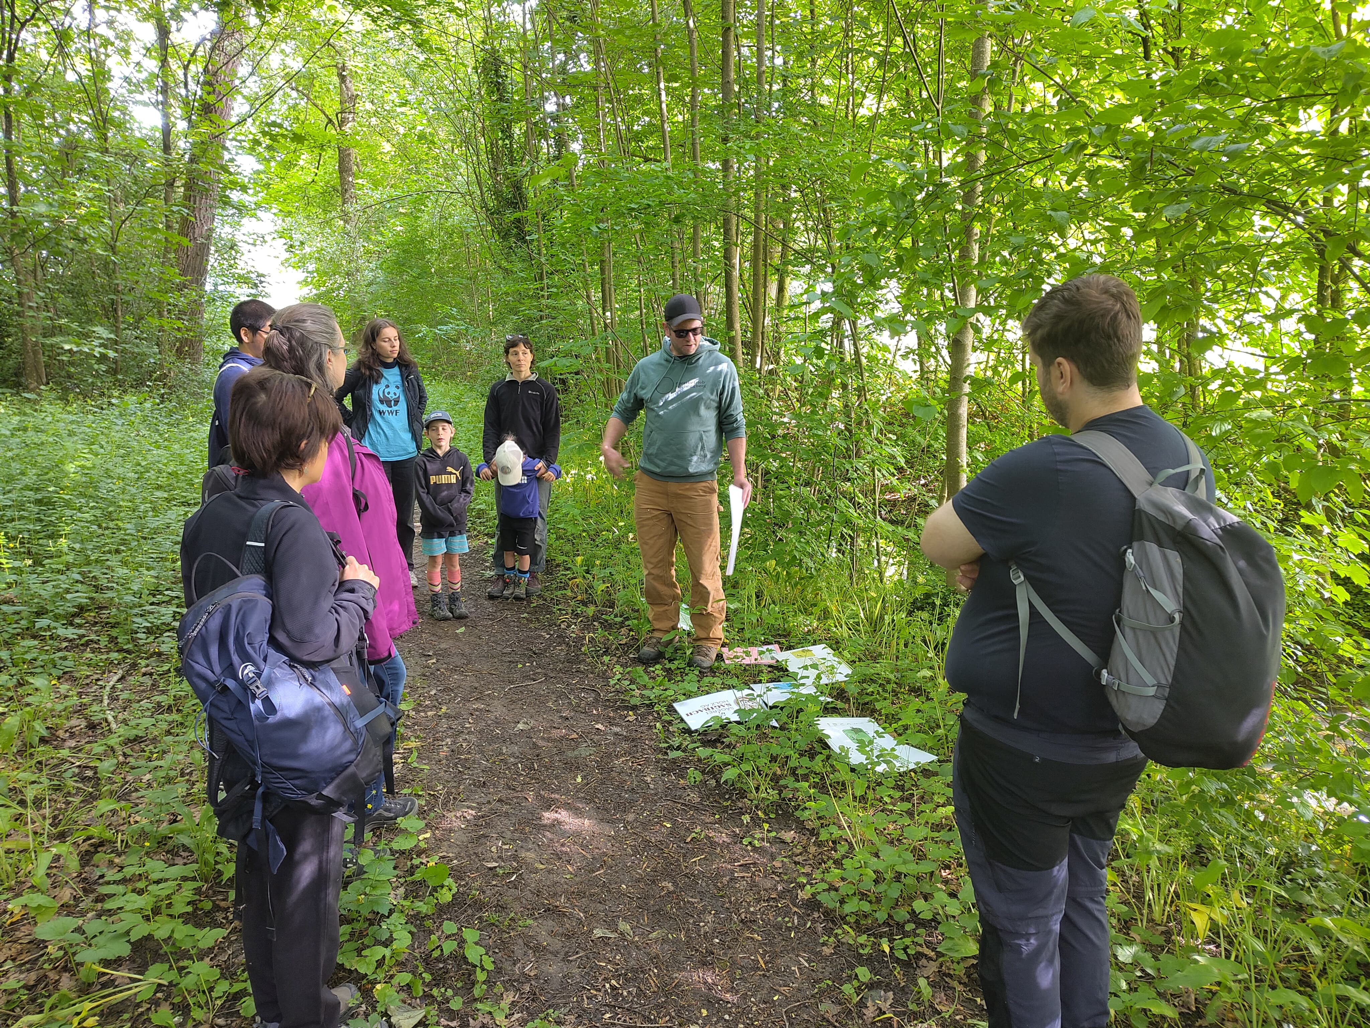
Ablauf
Vorstand und Geschäftsführung
Ziele und Schwerpunkte
Freiwilligenarbeit
Gewässer, Landwirtschaft, Energie
Rechnung und Revision
© Carmen Weh / WWF

Slide 3
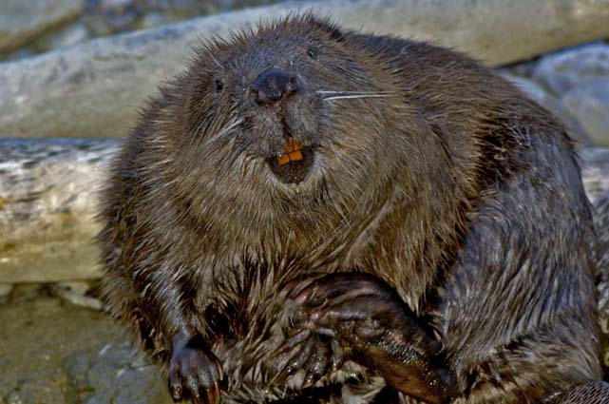
Statutarisches
Verabschiedung des Protokolls MV 2025
Dieses Jahr finden keine Wahlen statt. Der Vorstand wurde an der MV 2025 für zwei Jahre gewählt.
Solarenergie weltweit: Installierte Kapazität
Notes:
Verabschiedung des Protokolls.

Slide 4
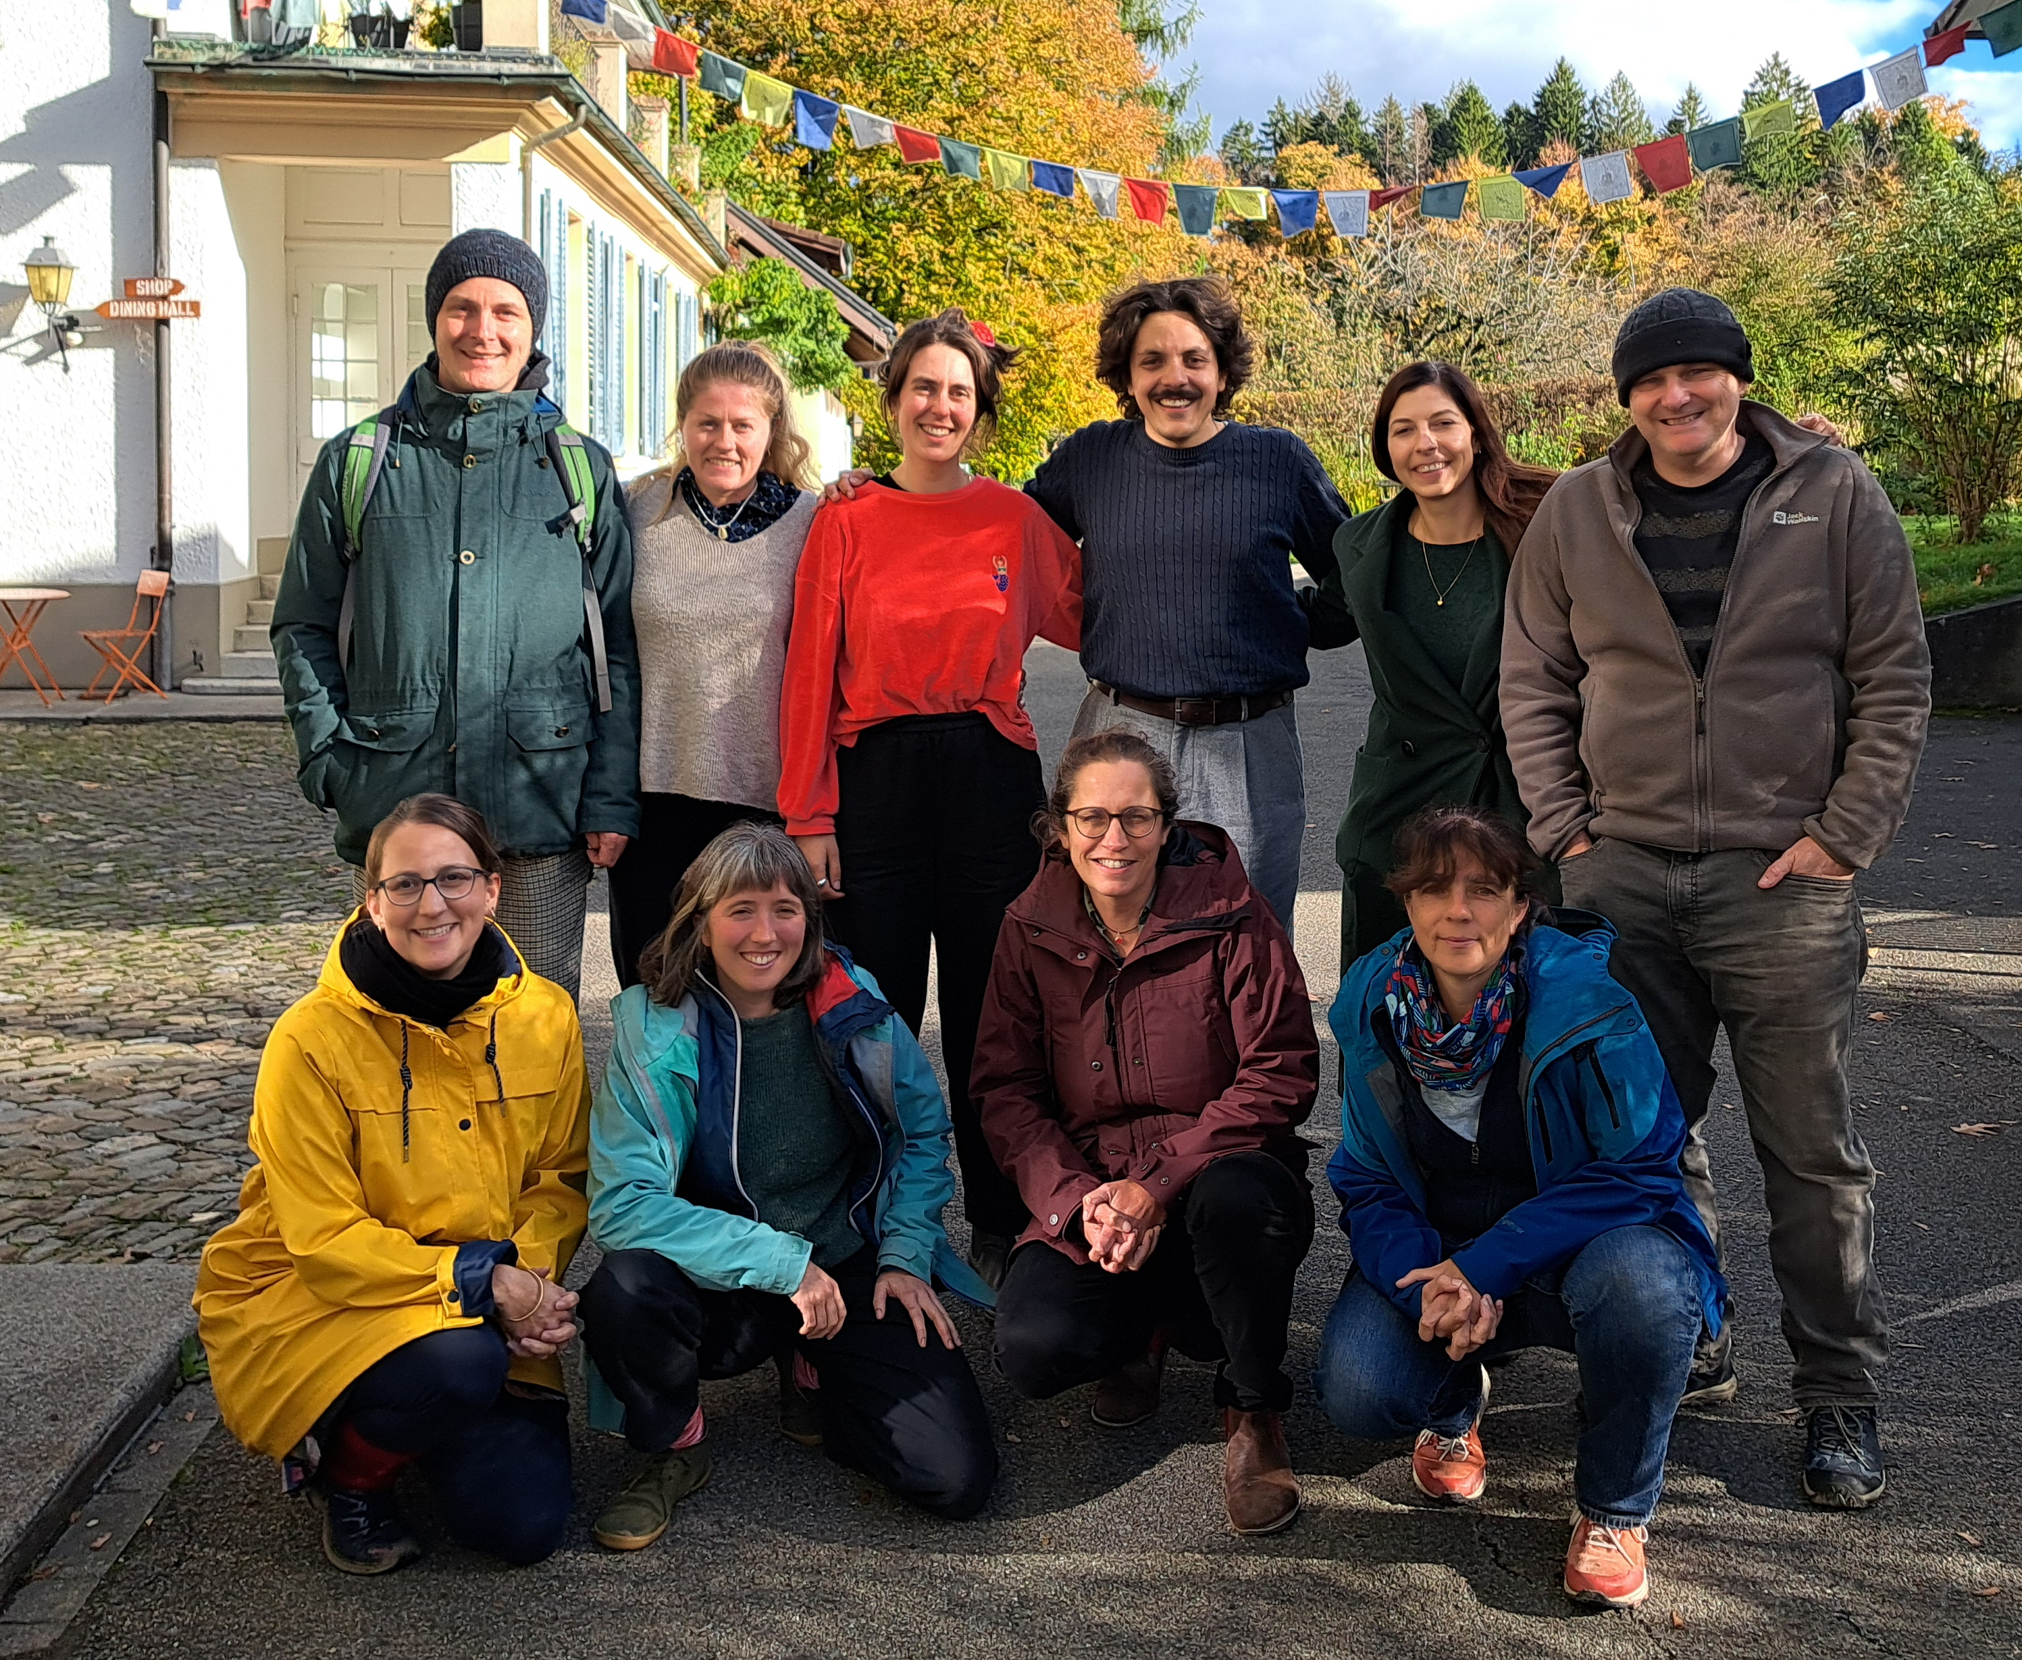
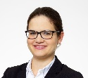
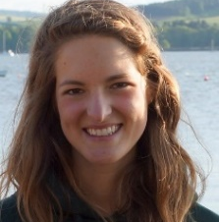
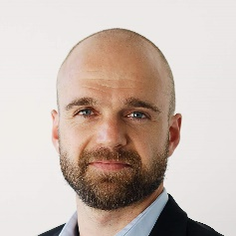
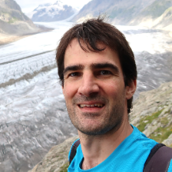
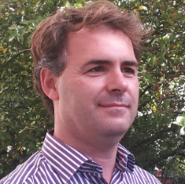
Vorstand und Geschäftsführung
Stephanie Kuhn
Kassierin (2019)
Janine Eggs
(2020)
Beni Walther (2021)
Daniel Felder
(2004)
Marc-Andrì Leuthold (2015)
Geschäftsleitung: Chandru Somasundaram
Gut 6’500 Mitglieder
Über 100 Freiwillige – stetig wachsende Community
© Angelika Koprio
Solarenergie weltweit: Installierte Kapazität
Notes:
Der WWF Solothurn arbeitet auf der Geschäftsstelle eng mit dem WWF Bern und mit dem WWF Basel zusammen. Die drei Sektionen bilden ein Regiobüro, deren Geschäfsleiter:innen in einer Matrix arbeiten und thematische Verantwortungen in der ganzen Region (BA-BE-SO) übernehmen. Ergänzt werden die Geschäftsleiter:innen durch Mitarbeiter:innen mit speziellen Aufgaben, Praktikant:innen und Erlebnisbesucher:innen, die ebenfalls überregional in allen vier Kantonen Aufgaben übernehmen. Die drei Kantonalsektionen sind als Vereine konstituiert, die über einen Lizenzvertrag mit dem WWF Schweiz verbunden sind. Jeder Verein hat einen Vorstand, dem die strategische Begleitung und Kontrolle der jeweiligen Geschäftsstelle obliegt.

Slide 5
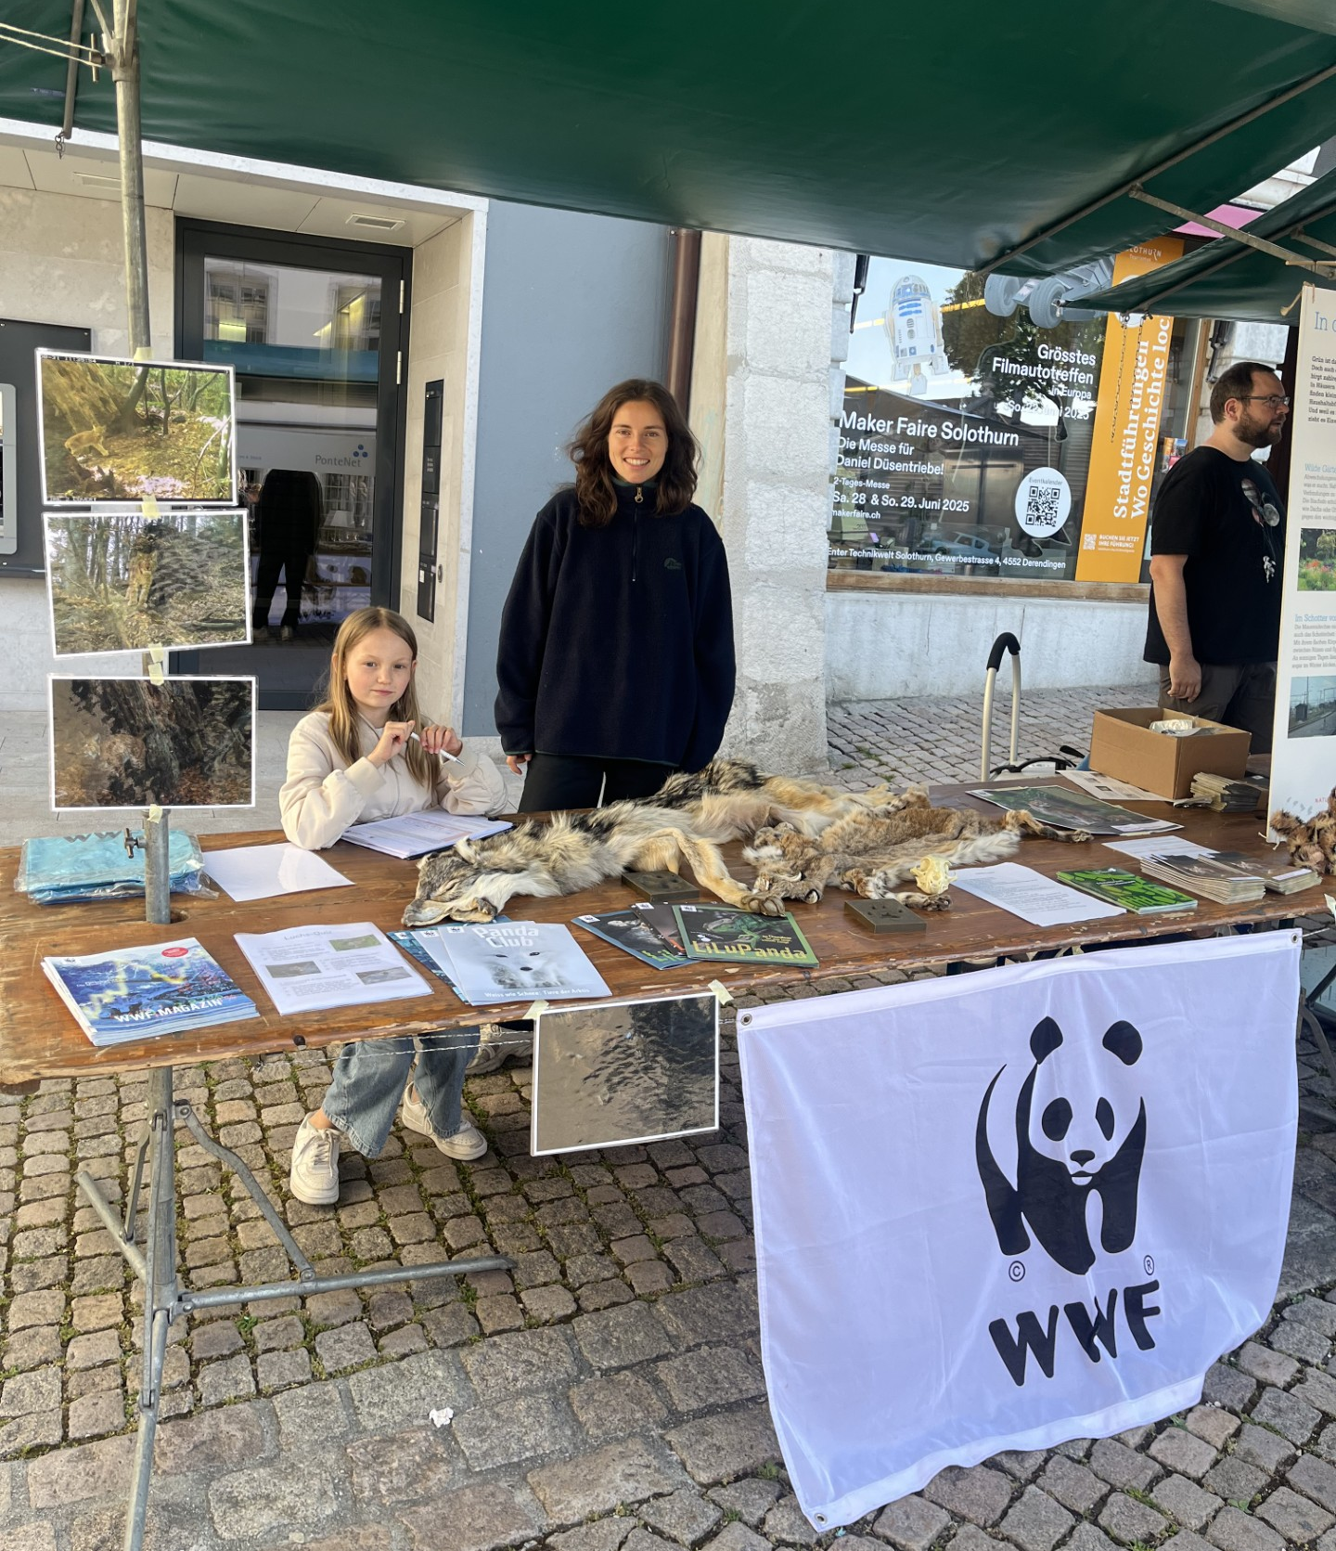
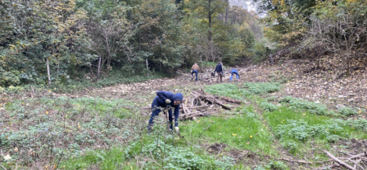
Freiwilligenarbeit 2025
Ein WWF Lauf in Zuchwil mit 4 Klassen
7 besuchte Schulklassen zu den Themen: Bienen, Elefant und Biber
Biodiversitätstag 2025 auf dem Kronenplatz Solothurn
Natureinsatz "Natur verbindet" in Seewen
© Maude Poirier, WWF Solothurn
© Carmen Weh, WWF Solothurn
Notes:
Im Herbst 2025 haben wir im Kanton Solothurn einen WWF-Lauf in Zuchwil durchgeführt.
Die Schüler:innen sind für die Meeresschildkröten und saubere Ozeane gelaufen. Mitgemacht haben 7 Klassen. Insgesamt sind 136 motivierte Kinder im Widi-Wald für Natur und Umwelt gerannt. DANKE!
Im Mai 2025 haben wir am Biodiversitätstag Solothurn einen Stand zum Thema Luchs und Wolf aufgestellt. Dieses Jahr waren wir wieder dabei, dieses Mal zum Thema Insekten.

Slide 6
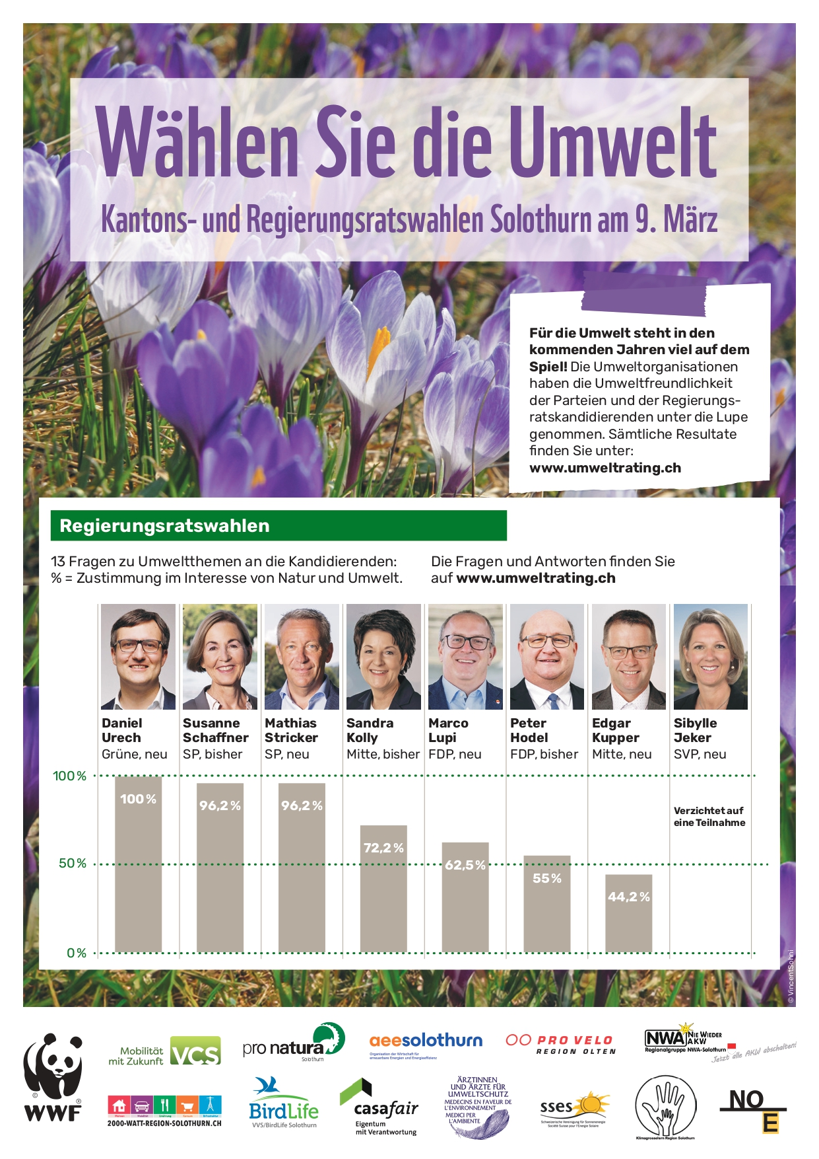
Wahlen in Solothurn 2025
Umweltrating zur Umweltfreundlichkeit der Parteien im Kantonsrat
126’000 Haushalte mit Wahlinfo beliefert
Breite Allianz aus USOs
Agenda-Setting/Sichtbarkeit: dem Thema Umwelt wird Gehör verschafft
Ehemaliges WWF Vorstandsmitglied Mathias Stricker wurde als Regierungsrat gewählt!
Zählung 2016: 3’890+

Slide 7
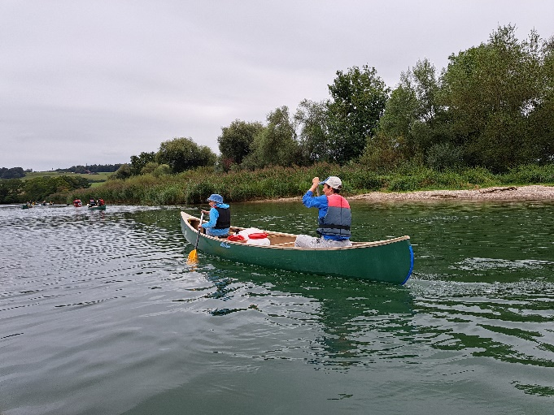
Gewässerarbeit 2025
Abstimmung: Hochwasserschutzprojekt Dünnern gewonnen!
Ein Highlight 2025 Kanu-Tour zu Lachs und Biber auf der Aare
Weiterführung einer aktiven Lachs-Community. Freiwillige setzen gemeinsam Massnahmen in der Region um.
Viertes Mal: Citizen Science-Projekt «Otterspotter»: 42 engagierte Kartierer:innen suchten in 112 Quadraten nach Fischotterspuren.
Grosser Erfolg: Das erste Mal seit 1935 wurden Spuren eines Otters im Kanton SO (Gemeinde Selzach) entdeckt! Die Spur hat Stefan Hunziker unser WWF-Freiwilliger entdeckt.
© Laura Bruppacher, WWF Solothurn
© WWF
Notes:
Im September haben wir die kantonale Abstimmung zum Hochwasserschutzprojekt Dünnern gewonnen. Dabei ging es auch um die ökologische Aufwertung des Flusses von über 19km
Ein Highlight 2025 war die zum zweiten Mal stattfindende Kanu-Tour zu Lachs und Biber auf der Aare zwischen Bühren a.A. und Solothurn.
Bereits zum fünften Mal konnte im Winter 24/25 das Citizen Science-Projekt «Otterspotter» Dieses Mal waren 42 engagierte Kartierer:innen unterwegs und suchten in 112 Quadraten nach Fischotterspuren. Grosser Erfolg: Das erste Mal seit 1935 wurden Spuren eines Otters im Kanton SO (Gemeinde Selzach) entdeckt! Die Spur hat Stefan Hunziker unser Freiwilliger entdeckt.

Slide 8
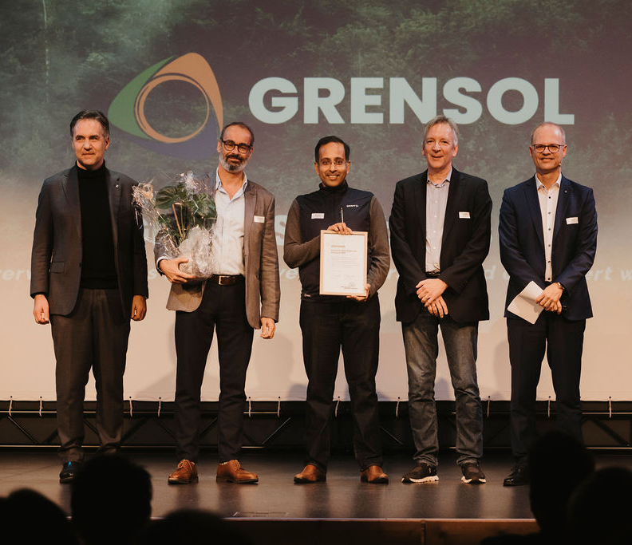
Energie/Klima 2025
Vergabe des Förderpreis des Nachhaltigkeitsnetzwerks Solothurns an Grensol (für Innovation im Bereich Autoabfallrecycling) in Thal.
Abstimmung zum Energiegesetz leider verloren. Wir bleiben weiter dran.
Der WWF hat sich in einer kantonalen Begleitgruppe für Umweltinteressen bei Planung von PV-Anlagen im Grünen zu Gunsten der Biodiversität engagiert.
© Laura Leibundgut, NNWSO
Notes:
Der Förderpreis Nachhaltigkeit und Klimaschutz richtet sich an Solothurner Unternehmen, die Projekte zur Reduktion von Treibhausgasen oder zur Förderung von Klimaschutz und Nachhaltigkeit durchführen. Ziel des Preises ist es, insbesondere KMU zu unterstützen, innovative Ideen zu verwirklichen, die zur Erreichung der Nachhaltigkeits- und Klimaziele beitragen. Neben finanzieller Unterstützung bietet der Preis eine wertvolle Plattform für Vernetzung und Austausch in Schlüsselbereichen wie nachhaltige Entwicklung, erneuerbare Energien und Kreislaufwirtschaft.
Die grensol Group wird sich bald mit einem ersten Standort im Papieriareal in Biberist niederlassen. Das Unternehmen hat sich auf die Rückgewinnung wertvoller Ressourcen aus Autoabfällen spezialisiert, darunter Stahl, Aluminium, Kupfer und Glas. Darüber hinaus stellt Grensol mittels eines innovativen Photolyseverfahrens aus Kunststoffabfällen Autoindustrie neue Polymere her. Durch den Einsatz moderner Technologien gelingt es dem Unternehmen, aus vermeintlichen Reststoffen wertvolle Ressourcen effizient zurückzugewinnen. Mit ihrem zirkulären Geschäftsmodell vereint Grensol wirtschaftlichen Erfolg mit ökologischer Verantwortung.

Slide 9
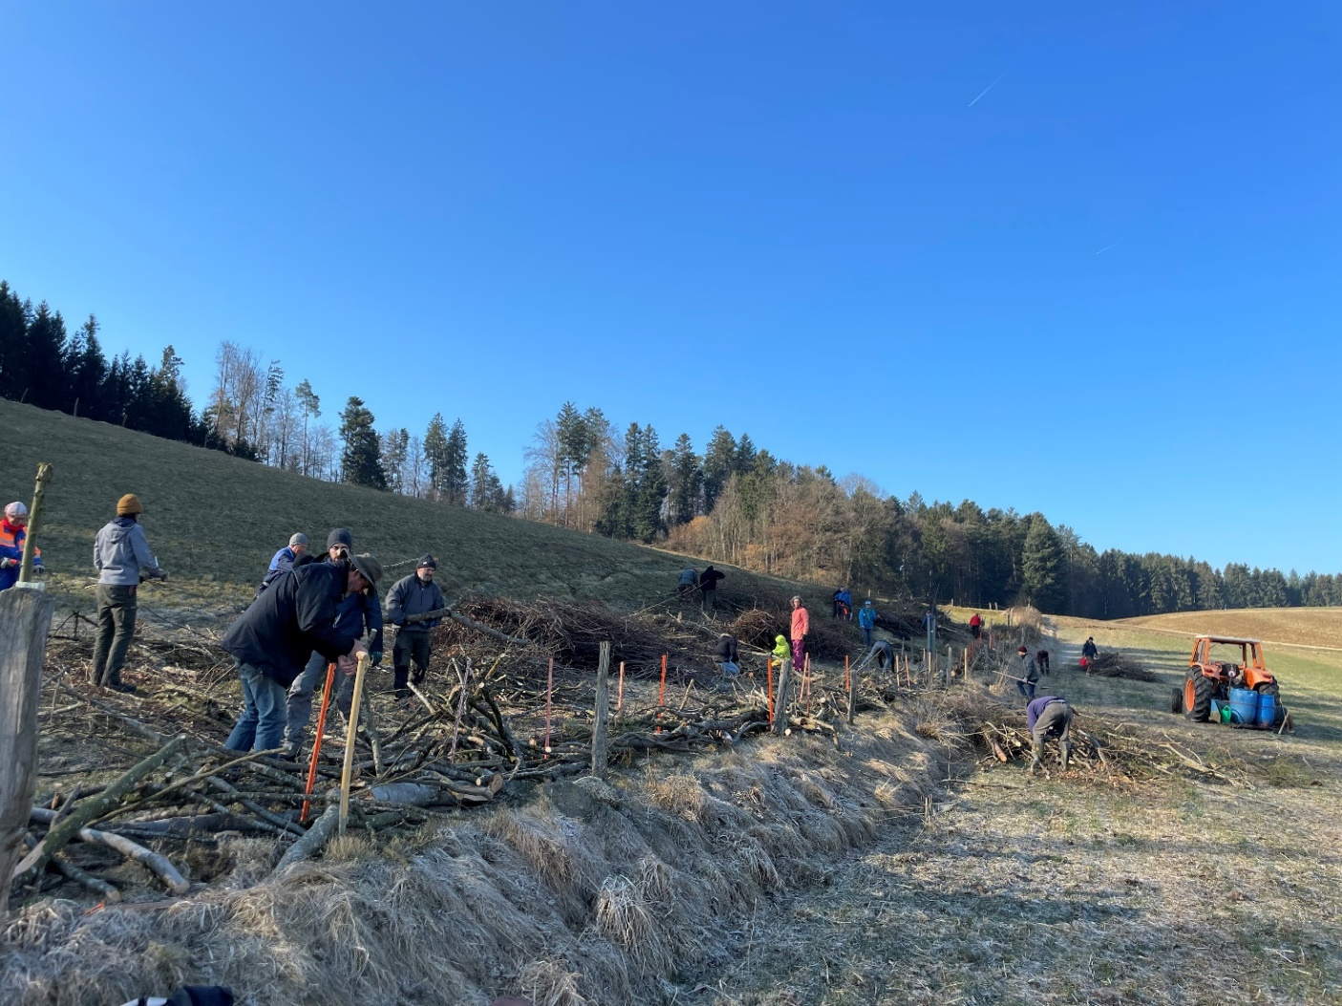
Ziele und Schwerpunkte fürs 2026
Trotz verlorener Abstimmung bleibt das Engagement für die Energiewende hoch, gerade in der Lobbyarbeit.
Vorbereitungen der dritten Vergabe des Förderpreis Nachhaltigkeit.
Weitere «Natur Verbindet-Einsätze», Exkursionen, Standaktionen sind geplant!
Ein Jahresziel schon erreicht: Der WWF hat mit Partnern über 100’000 Unterschriften für die Finanzplatzinitiative gesammelt
xxxxx
© Maude Poirier, WWF Solothurn

Slide 10
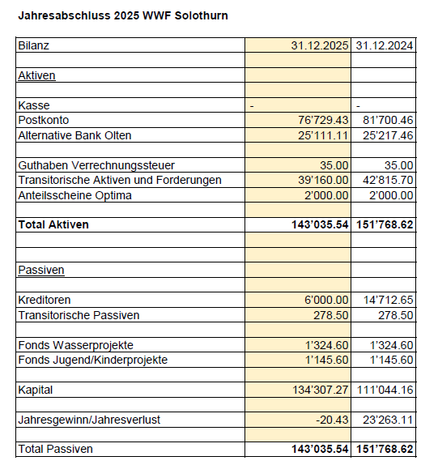
Jahresrechnung 2025

Slide 11
Ertrag | 2025 | 2024
Politische Kampagnen national | 3’000.00 | 0.00
Spenden privat | 100.00 | 630.00
Spenden Grossgönner | 0.00 | 2’000.00
Sockelbeitrag WWF Schweiz | 38’526.73 | 39’789.30
Ertrag Sponsorenläufe | 9’875.50 | 10’171.70
Spendenmailing 1 HJ | 8’215.95 | 16’732.11
Spendenmailing 2 HJ | 8’201.00 | 11’362.00
Ertrag Finanzanlagen | 39.65 | 93.00
Ertrag übrige DL | 0.00 | 560.00
Ertrag Umweltbildung/Schulung | 0.00 | 53.90
Übriger Ertrag | 170.00 | 575.00
Ertrag Total | 68’128.83 | 81’967.01
Aufwand | 2025 | 2024
Politische Kampagenen national | 0.00 | 3’000.00
Politische Kampagnen kantonal | 17’214.90 | 0.00
Beitrag an WWF Sektionen | 0.00 | 1’000.00
Klima-/Energieprojekte allgemein | 1’000.00 | 5’577.95
Biodiversität/Landwirtschaft | 1’068.60 | 0.00
Sonstige Projekte | 0.00 | 530.85
Beitrag Nachhaltigkeitsnetzwerk | 6’000.00 | 3’000.00
Wilde Nachbarn SO | 428.55 | 0.00
MV | 526.10 | 320.00
Vorstand | 2’173.50 | 1’713.70
Layout | 600.00 | 600.00
Druck | 2’619.70 | 2’611.05
Öffentlichkeitsarbeit allgemein | 500.00 | 0.00
Löhne Geschäftsleitung | 19’572.50 | 23’597.55
Aus- und Weiterbildung | 0.00 | 190.00
Spesen | 386.70 | 555.95
Personalanlässe | 0.00 | 132.70
Übriger Personalaufwand | 0.00 | 100.00
Miete | 5’322.00 | 5’318.50
Fachliteratur | 0.00 | 50.00
Telefon, Internet | 882.61 | 544.50
Porto | 270.30 | 0.00
Beiträge | 100.00 | 235.00
Buchführung | 0.00 | 40.00
Tagungen, Sitzungen | 216.00 | 181.00
Drucksachen | 9’085.45 | 9’405.15
Überiger Verwaltungsaufwand | 0.00 | 0.00
Bankspesen | 182.35 | 0.00
Aufwand Total | 68’149.26 | 58’703.90
Gewinn / Verlust | 20.43 | -23’263.11

Slide 12
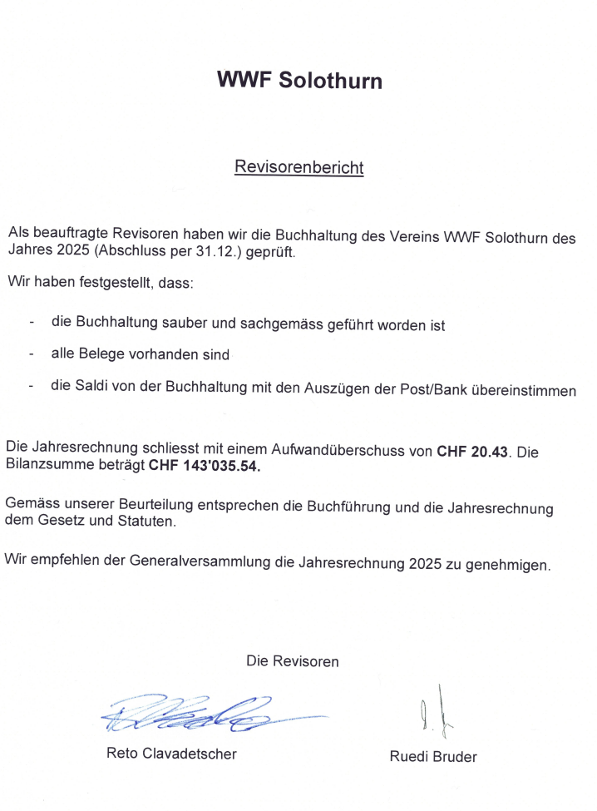
Revision 2025
Revision erfolgte am 14. März 2026
durch:
Reto Clavadetscher
Ruedi Bruder
Herzlichen Dank!
Abstimmung:
Décharge an Vorstand erteilen.

Slide 13
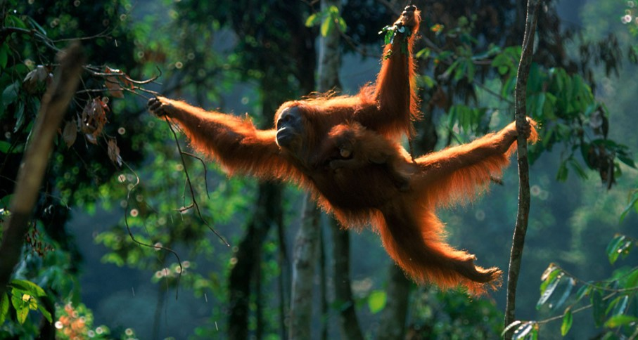
Herzlichen Dank
Marc-Andri Leuthold, Co-Präsident
© naturepl.com / Anup Shah / WWF

